Slide 1

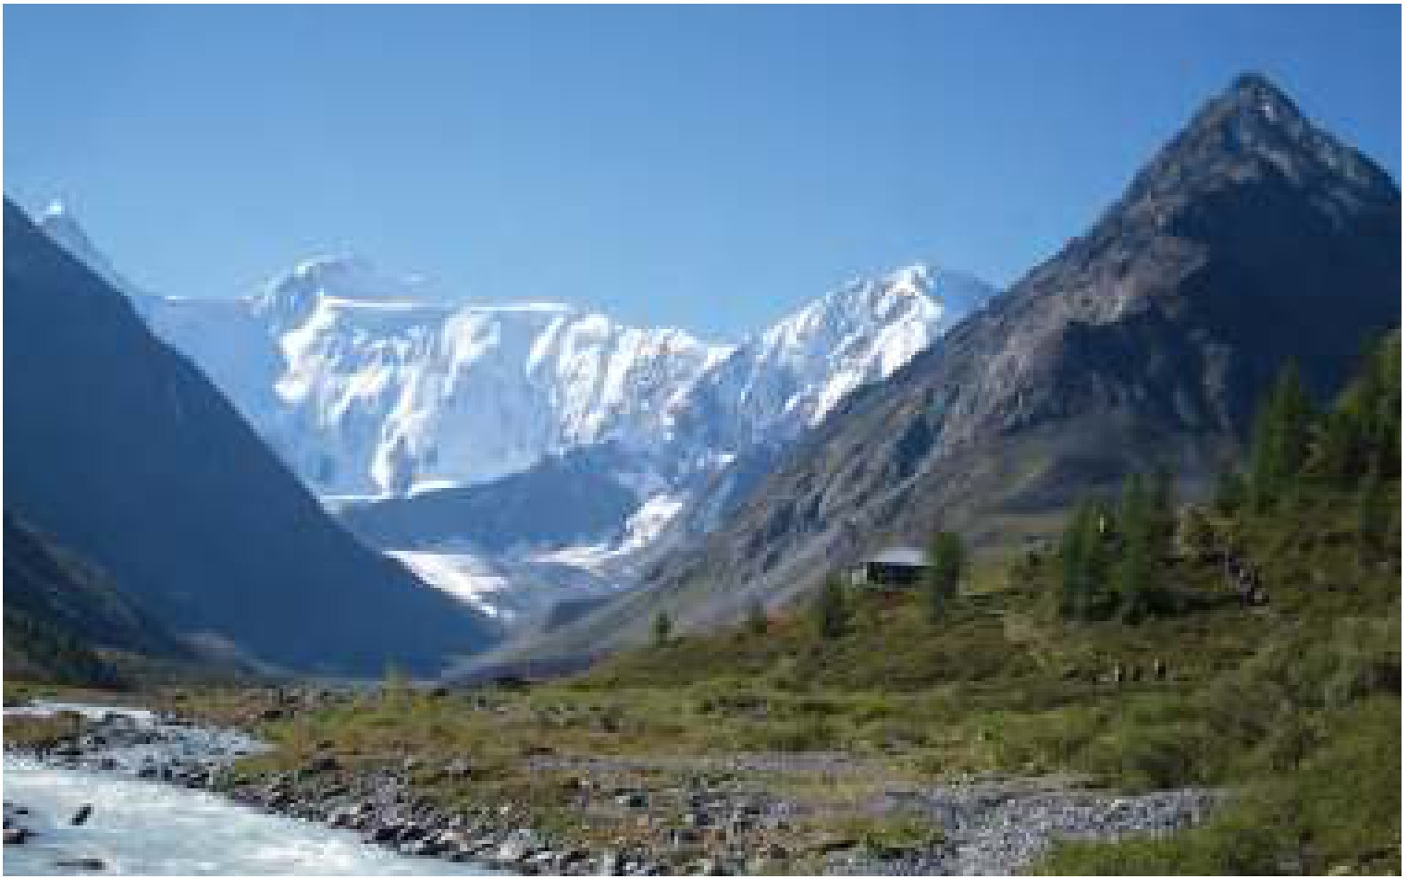
ШКОЛА АЛЬПИНИЗМА · МОДУЛЬ 1 · УРОК 1.1
История
и система
подготовки
Откуда пришёл альпинизм и почему
подготовка устроена именно так
Белуха, 4509 м, Алтай
Схемы и фото — из пособия «Школа альпинизма».
Дополнения — из открытых источников. Не допуск и не аттестация.
Notes:
Здравствуйте! Это первый урок курса «Школа альпинизма». Инструктору-проводнику история нужна не ради дат. Почти всё, чем мы пользуемся сегодня — альплагеря, разряды, категории трудности, спасательные отряды, постепенная акклиматизация, — появилось как ответ на чей-то опыт или чью-то трагедию. Сначала пройдём путь от первых восхождений до наших дней, а затем посмотрим, как устроена система подготовки и что значит запись вроде «три Б». Урок не является допуском и не заменяет аттестацию.

Slide 2
01
Первые восхождения
Советская школа
ЧАСТЬ
История
Гималаи и наши дни
02 / 13
Notes:
Начнём с истории: от первых восхождений до больших стен наших дней. Одно слово будет встречаться постоянно — первовосхождение, то есть первое в истории восхождение на вершину. А первое прохождение нового пути на уже покорённую вершину называют первопрохождением.

Slide 3
01 · ИСТОРИЯ
Первые восхождения: наука и любопытство
1786
1788
1829
Монблан: Паккард и Бальма. Этот день считают днём рождения альпинизма
Ключевская сопка: Даниил Гаусс. «Любопытство повлекло»
Восточная вершина Эльбруса: проводник Килар Хаширов
1865
1887
1890
Маттерхорн: группа Уимпера; на спуске гибнут четверо
Русское горное общество; позже приюты на Казбеке и Эльбрусе
Западная вершина Эльбруса: Андрей Пастухов
Пособие «Школа альпинизма», с. 4–6; Маттерхорн — открытые источники
03 / 13
Notes:
Днём рождения альпинизма считают восьмое августа тысяча семьсот восемьдесят шестого года: Мишель Паккард и охотник Жак Бальма поднялись на Монблан. В России горы сначала осваивали исследователи. В тысяча семьсот восемьдесят восьмом году Даниил Гаусс взошёл на Ключевскую сопку и на вопрос «зачем» ответил: «любопытство повлекло». В тысяча восемьсот двадцать девятом проводник Килар Хаширов первым поднялся на Восточную вершину Эльбруса, а в тысяча восемьсот девяностом топограф Андрей Пастухов — на Западную. В тысяча восемьсот восемьдесят седьмом году появилось Русское горное общество, оно построило первые приюты. И ещё одна дата из мировой истории: в тысяча восемьсот шестьдесят пятом году группа Эдварда Уимпера впервые поднялась на Маттерхорн, а на спуске один участник сорвался, увлёк за собой троих, верёвка лопнула — и четверо погибли. С этой трагедии начался серьёзный разговор о страховке.

Slide 4
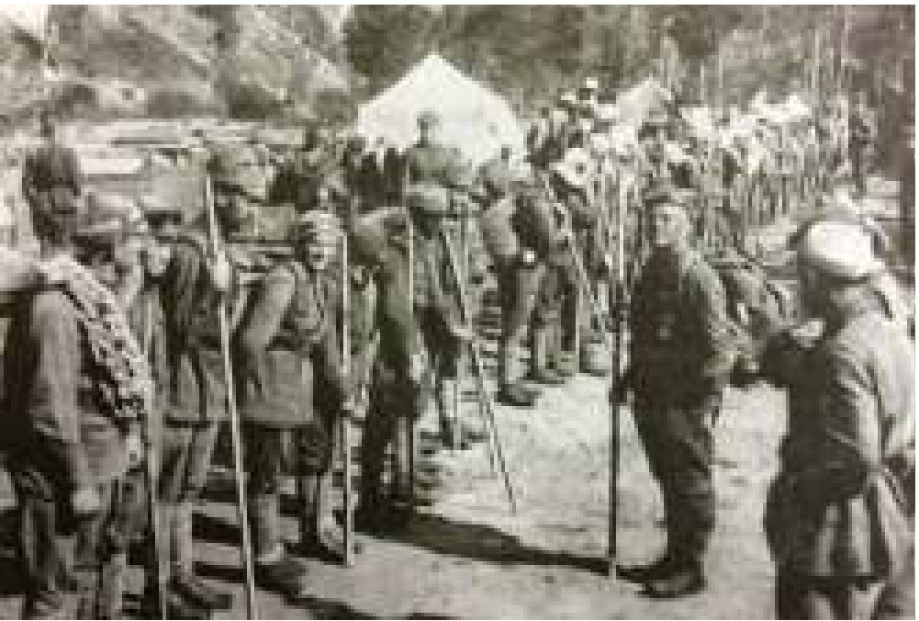
01 · ИСТОРИЯ
1930-е: альпинизм становится массовым
1
1929 — сборы в Безенги, «Рабфак во льдах»
2
Альплагеря: Баксан, Цей, Домбай, Адыл-су
3
1934 — значки «Альпинист СССР»
4
Единая классификация маршрутов
Пособие «Школа альпинизма», с. 8–13
04 / 13
Notes:
До революции альпинизм в России был делом немногих обеспеченных одиночек. В тысяча девятьсот двадцать девятом году Василий Семеновский провёл на поляне Миссес-кош в Безенги первые учебные сборы. Участники в шутку назвали их «Рабфак во льдах»: месяц занятий по технике движения по скалам, снегу и льду, по страховке и быту в горах. Дальше всё пошло быстро: появились альпинистские лагеря в Баксанском и Цейском ущельях, на Домбайской поляне, в Адыл-су. На фото — колонна армейских альпинистов перед выходом на Эльбрус в тысяча девятьсот тридцать четвёртом году. В тот же год учредили значки «Альпинист СССР». Чтобы получить значок, нужно было пройти маршруты определённой сложности, — так появилась потребность в единой классификации маршрутов. В её разработке участвовал математик и альпинист Борис Делоне.

Slide 5
01 · ИСТОРИЯ
Семитысячники: первый высотный опыт
7495 м
6995 м
7439 м
пик Коммунизма, 1933 — на вершине один Евгений Абалаков
Хан-Тенгри, 1936 — на спуске погиб Лоренц Саладин
пик Победы, 1956 — на вершине 11 человек
Пособие «Школа альпинизма», с. 7–9
05 / 13
Notes:
В те же годы начинается высотный альпинизм. В тысяча девятьсот тридцать третьем году экспедиция штурмует высочайшую вершину страны — тогда пик Сталина, позже пик Коммунизма. Вершины достиг только Евгений Абалаков. В тридцать шестом братья Абалаковы поднимаются на Хан-Тенгри, но на спуске группу застаёт буря: Виталий тяжело обморожен, а их друг Лоренц Саладин погибает. После этого Виталий Абалаков делает главным принципом безопасность: тщательная подготовка, постепенная акклиматизация, промежуточные лагеря, спасательный отряд наготове. Этот стиль на много лет определил наш высотный альпинизм. Его вершина — пик Победы в тысяча девятьсот пятьдесят шестом году, на который поднялись одиннадцать человек.

Slide 6
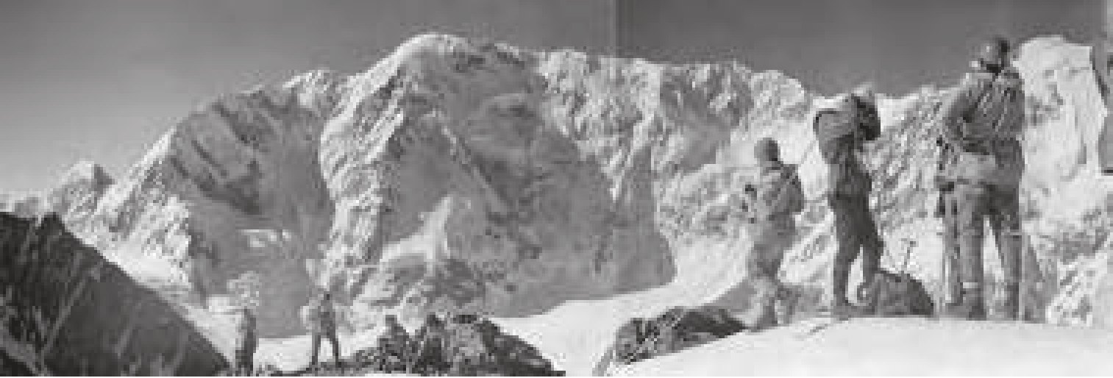
01 · ИСТОРИЯ
Безенгийская стена — школа траверсов
1
13 км стены, вершины до 5193 м
2
Траверсы 5Б–6А категорий
3
1938 — первый траверс, 2014 — первый зимний
Пособие «Школа альпинизма», с. 13
06 / 13
Notes:
Безенгийская стена — самый высокий участок Главного Кавказского хребта. Это тринадцать километров гребня, над которым стоят Гестола, Катынтау, Джангитау и Шхара высотой пять тысяч сто девяносто три метра. По стене проложены траверсы пятой Б и шестой А категорий трудности. Первый траверс с востока на запад прошли в тысяча девятьсот тридцать восьмом году, первый зимний — только в две тысячи четырнадцатом. Безенги остаётся одним из главных районов подготовки альпинистов: здесь сложные маршруты сочетаются с большими высотами, ледниками и долгой работой на гребне.

Slide 7
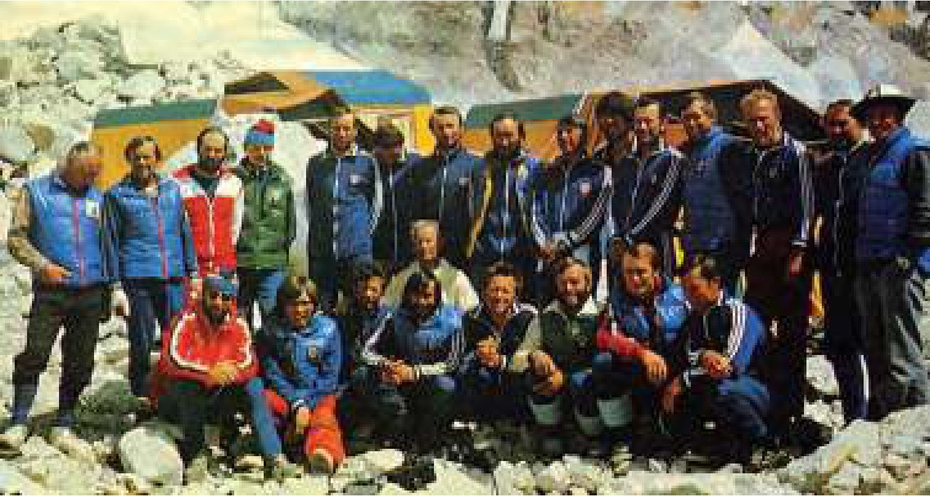
01 · ИСТОРИЯ
1982: Эверест по юго-западной стене
1
Новый маршрут, самый сложный на тот момент
2
На вершине — 11 человек
3
До этого никто из наших не был выше 7600 м
Пособие «Школа альпинизма», с. 24–25
07 / 13
Notes:
Главное событие советского высотного альпинизма — экспедиция на Эверест в тысяча девятьсот восемьдесят втором году. Подготовка заняла больше трёх лет. Для штурма выбрали непройденный маршрут по контрфорсу юго-западной стены — самый сложный на тот момент путь на вершину. Особенно смело это выглядело потому, что до экспедиции ни один советский альпинист не поднимался выше семи тысяч шестисот метров. С четвёртого по девятое мая на вершину поднялись одиннадцать человек. Первыми были Владимир Балыбердин и Эдуард Мысловский. Участники вспоминали: дома их встречали, как космонавтов.

Slide 8
01 · ИСТОРИЯ
Мировые вехи высотного альпинизма
1953
1978
1986
Эверест: Эдмунд Хиллари и Тенцинг Норгей — первое восхождение
Месснер и Хабелер — на Эвересте без кислорода
Месснер первым поднялся на все 14 восьмитысячников
1990
1997
2021
Русский маршрут по южной стене Лхоцзе
«Золотой ледоруб» за западную стену Макалу
Непальская команда — первая зимой на К2
Пособие «Школа альпинизма», с. 31–33; остальное — открытые источники
08 / 13
Notes:
Для общей картины — несколько мировых вех. Двадцать девятого мая тысяча девятьсот пятьдесят третьего года Эдмунд Хиллари и Тенцинг Норгей впервые поднялись на Эверест. В тысяча девятьсот семьдесят восьмом Райнхольд Месснер и Петер Хабелер доказали, что на высочайшую вершину можно подняться без кислорода, а в восемьдесят шестом Месснер первым прошёл все четырнадцать восьмитысячников. Российские команды отметились сложнейшими стенами: в тысяча девятьсот девяностом году появился русский маршрут по южной стене Лхоцзе, а в девяносто седьмом команда Сергея Ефимова получила «Золотой ледоруб» за западную стену Макалу. И совсем недавно, в январе две тысячи двадцать первого года, непальские альпинисты впервые поднялись зимой на К2 — последний восьмитысячник, не покорённый зимой.

Slide 9
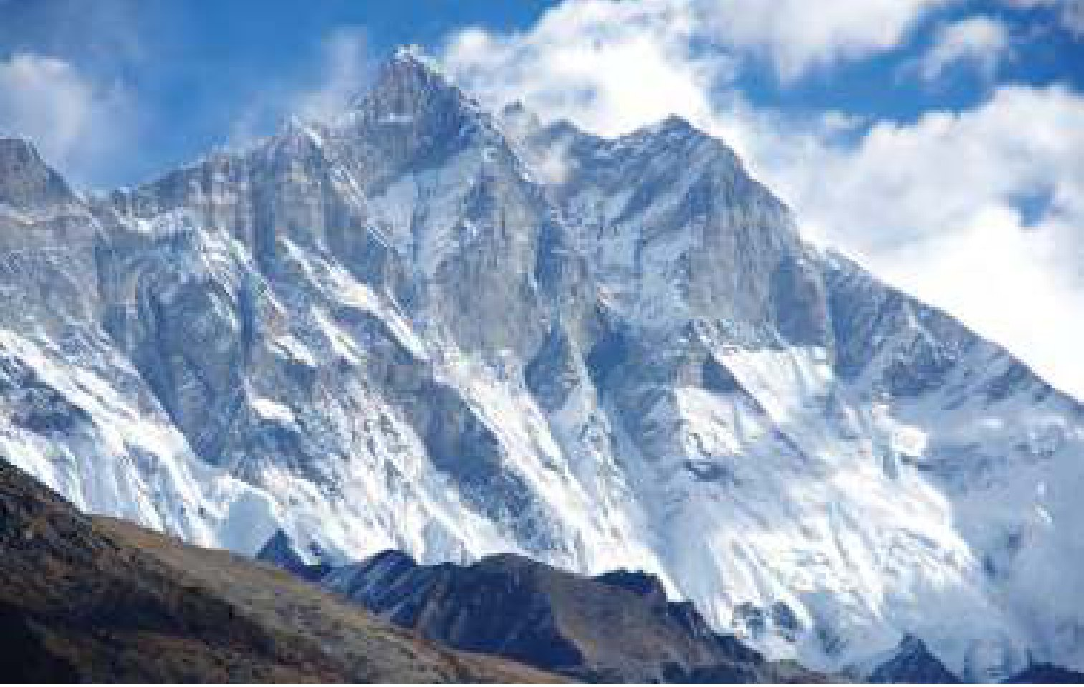
01 · ИСТОРИЯ
Наши дни: малые группы, сложные стены
1
Быстро, лёгким составом, с минимумом снаряжения
2
64 региональные федерации в составе ФАР
3
2019 — альпинизм в списке наследия ЮНЕСКО
Пособие «Школа альпинизма», с. 31–35
09 / 13
Notes:
Сегодня меняется сам стиль восхождений. Малые группы, удалённые высотно-технические цели, минимум снаряжения и максимум свободного лазания. Это рискованнее и физически тяжелее, но именно так ходят лучшие. Российские альпинисты не раз получали «Золотой ледоруб» — главную мировую премию в альпинизме. Федерация альпинизма России объединяет шестьдесят четыре региональные федерации и развивает ледолазание, скайраннинг и ски-альпинизм. А в декабре две тысячи девятнадцатого года ЮНЕСКО включило альпинизм в список нематериального культурного наследия человечества. Это признание того, что альпинизм — это не только спорт, но и культура, традиции и знания, которые передают от поколения к поколению. В том числе через таких инструкторов, как вы.

Slide 10
02
Ступени и школа
Категории трудности
ЧАСТЬ
Система подготовки
Шкалы мира
10 / 13
Notes:
Теперь соберём то, что выросло из этой истории, в систему: как растёт альпинист, кто его учит и как оценивают сложность маршрута.

Slide 11
02 · СИСТЕМА ПОДГОТОВКИ
Как выстроилась система подготовки
Ступени
Школа
Мир
1
1934 — значки «Альпинист СССР»
1
Альплагеря и учебные отделения
1
1947 — первые соревнования по скалолазанию
2
1946 — спортивные разряды
2
Инструкторы-методисты
2
1967 — вступление в UIAA
3
1965 — маршруты 6-й категории
3
1963 — жетон «Спасательный отряд»
3
«Снежный барс» — все семитысячники СССР
Пособие «Школа альпинизма», с. 12–20
11 / 13
Notes:
Постепенно сложилась система, которую мы знаем. Первая колонка — ступени роста: значки «Альпинист СССР», с тысяча девятьсот сорок шестого года спортивные разряды, а в шестьдесят пятом в классификацию добавили маршруты шестой категории. Вторая — школа: альплагеря, учебные отделения и инструкторы-методисты разных категорий. В тысяча девятьсот шестьдесят третьем году появился жетон «Спасательный отряд»: в каждом районе создали общественные спасательные отряды, а позже этот жетон стал обязательным для первого разряда. Третья колонка — связь с миром. В тысяча девятьсот сорок седьмом году на скалах Домбая Иван Антонович провёл первые в мире официальные соревнования по скалолазанию. В шестьдесят седьмом Федерация альпинизма СССР вступила в Международный союз альпинистских ассоциаций. А жетон «Снежный барс» вручают за восхождения на все семитысячники бывшего Союза.

Slide 12
02 · СИСТЕМА ПОДГОТОВКИ
Категория трудности — оценка всего пути
Наша шкала
Французская
Для проводника
1
1Б, затем 2А … 6Б
1
F, PD, AD, D, TD, ED
1
Категория — не только техника
2
Оценивают только путь подъёма
2
2А ≈ PD, 3А ≈ AD, 4А ≈ D
2
Важны высота, длина, погода
3
Подход и спуск — в описании отдельно
3
6А ≈ ED, 6Б — ED+ и выше
3
Описание сверяют со свежими отчётами
Рекомендации ФАР по классификации маршрутов; соответствие шкал — открытые источники
12 / 13
Notes:
Раз уж мы заговорили о классификации, разберёмся, что значит запись вроде «три Б». Маршруты делят на шесть категорий, со второй по шестую каждая делится на полукатегории А и Б. Самая простая классифицированная — один Б, самая сложная — шесть Б. Категория оценивает весь путь подъёма в целом: технику, протяжённость, высоту и серьёзность. Подход и спуск в неё не входят, но их обязательно описывают в отчёте. За рубежом чаще встретите французскую шкалу: F, PD, AD, D, TD и ED — от «легко» до «экстремально трудно». Примерно два А соответствует PD, три А — AD, четыре А — D. Для проводника главное: категория — это не только сложность лазания. Высота, длина дня и погода могут сделать простой маршрут серьёзным. Поэтому описание всегда сверяют со свежими отчётами и консультациями.

Slide 13
Главное из урока
Запомнить
Дальше
Только очно
1
Безопасность — главный принцип со времён Абалакова
1
Урок 1.2: профессия инструктора-проводника
1
Работа с описаниями маршрутов
2
Тест модуля 1 — после всех уроков
2
Разбор отчётов о восхождениях
2
Категория — оценка всего пути подъёма
3
Практика в альплагере
3
Описание сверяют со свежими отчётами
Урок не допуск, не квалификация и не официальный экзамен ФАР.
13 / 13
Notes:
Подведём итог. Главный принцип, который советская школа вынесла из трагедий тридцатых годов, — безопасность: тщательная подготовка, постепенная акклиматизация, спасательный отряд наготове. Из этого выросла система: альплагеря, разряды, инструкторы-методисты. Категория трудности оценивает весь путь подъёма, а не только лазание, и описание всегда сверяют со свежими отчётами. Дальше — урок о профессии инструктора-проводника. Спасибо!

